Slide 1

沈芯菱
605賴品均、602林佳緯

Slide 2
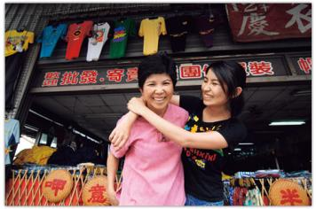
生平故事
沈芯菱出生於貧困的攤販，由於家計清寒，只能半工半讀，但她仍然努力苦學。當我們正在享受著歡樂的童年時光，她卻和父母擠身在破舊的小貨車上，前往市場擺攤，勉強維持生計；當我們正在享受珍饈佳餚時，她卻過著有一餐沒一餐的日子。但，貧窮不但沒有使她自暴自棄，反而讓她更懂得珍惜，學會用自己的雙手，開闢出屬於自己的一片天空。

Slide 3
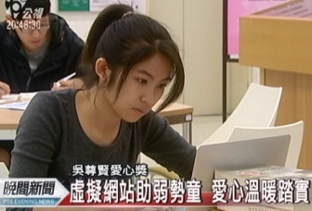
公益
沈芯菱小學五年級便幫自己家的成衣廠架設電子商務網站，在這之後，她開始成立個人電腦工作室接案子、辦公益活動與寫書，她將自己以辛苦的汗水換取的酬勞、獎金、版稅，全部投入公益。沈芯菱11歲便投身公益，15年來，她獨立捐款600萬元!!!她所有的公益行動都是她真切、無私的付出。

Slide 4

不求回報的沈芯菱
沈芯菱雖然所學不多、個人力量有限，但她仍然無私的奉獻，她還表示:「真正的窮不是沒有錢，而是沒有能力去付出。相對的，富裕是什麼？不是誰擁有得多，而是誰需要得少。」

Slide 5
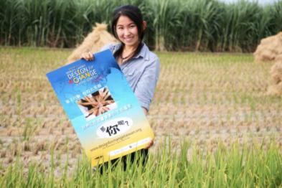
心得
沈心靈感動了社會大眾，他從小出生在貧困的家庭，所以她更能有感受，而去幫助他人。她的話讓我了解到:不論你是貧是富，只要你願意，我相信，你一定能為社會付出，關懷弱勢，造福人群!

Slide 6
資料來源
頁數 | 參考資料網址
1 (文字) | http://aces.thenewslens.com/tobe/10/%E6%B2%88%E8%8A%AF%E8%8F%B1.html
1、2 (圖片) | http://www.anan1.webnow.biz/whoisanan/
3 圖片 | http://benevo.pixnet.net/blog/post/38484748-%E6%B2%88%E8%8A%AF%E8%8F%B1-%E4%B8%80%E4%BD%8D%E6%84%9B%E5%8F%B0%E7%81%A3%E5%B0%8F%E5%A5%B3%E7%94%9F%E7%9A%84%E4%BA%8B%E8%B7%A1

